Slide 1

도담도담
아이가 별 탈 없이 잘 자라는 모습
벙글이들 : 백정훈, 박지은, 이용수, 이원우, 진승화
Notes:
안녕하세요, 도담도담의 발표를 맡은 박지은입니다.

Slide 2

00. 목차
개요
서비스 계획
산출물
기능 소개
기술 소개
서비스 시연
Notes:
간략한 저희팀의 목차입니다.

Slide 3
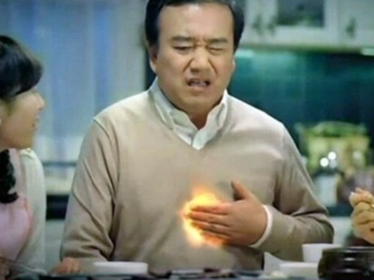
01. 개요
외않되?
커엽다
어의없네
도데체
설겆이
어떻해
골이따분한 성격
감기가 다 낳았다
왜롭다
불
편
Notes:
외않되? 어의없네? 도데체? 와 같은 틀린 맞춤법들을 보면 어떤 감정이 드시나요?
저 같은 경우에는 불편한 감정을 느끼게 됩니다.
여러분들 주변에도 이러한 맞춤법 파괴자가 여럿 있지 않나요?
그래서 저희는 어릴 때부터 올바른 맞춤법을 학습한다면 이런 일은 없지 않을까 생각했고,
글자를 공부할 수 있는 유아 학습 플랫폼을 만들자는 아이디어를 내게 되었습니다.

Slide 4
01. 개요
아이들의 언어발달에서 가장 중요한 것은 풍부한 언어환경
유아기 어휘력은 아이들의 두뇌 발달뿐만 아니라 장기적으로
인내력, 공감력, 도덕성, 사회성 등에 영향을 준다고 알려져 있음
빈약한 언어환경
텔레비전, 스마트폰
나이에 맞는 책이 없음
방에서 텔레비전, 라디오 틀기
풍부한 언어환경
단어놀이, 말놀이
책 읽어 주기
복잡한 어휘에 정기적으로 노출
Notes:
아이들의 언어 발달에서 가장 중요한 것은 풍부한 언어 환경입니다.
유아기 어휘력은 아이들의 두뇌 발달뿐만 아니라 장기적으로 인내력, 공감력, 도덕성, 사회성 등에 영항을 주기 때문에 매우 중요합니다.
하지만, 최근의 아이들은 텔레비전 스마트폰과 같은 최신 문물 때문에 언어환경이 몹시 빈약합니다.
따라서, 아이들에게 풍부한 언어 환경을 제공할 필요성이 있겠죠

Slide 5
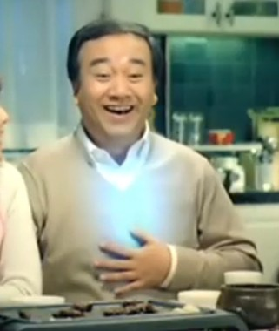
01. 개요
COVID-19로 늘어난 온라인 교육
필수가 되어버린 홈스쿨링
어린이집, 초등학교를 가지 못하고 집에 있게 되면서…
온라인으로 즐겁게 공부할 수 있는 교육 서비스
Notes:
하지만, covid-19으로 인해 자택 학습이 대부분이 되어 버린 현시점에서.
아이에게 풍부한 언어 환경을 제공하는 것은 더욱 힘들어졌습니다.
그래서 저희는 온라인으로 즐겁게 공부할 수 있는 교육 서비스인 도담도담을 만들기로 했습니다!

Slide 6
01. 개요
왜 도담도담인가?
즐겁게 배우는 한글
지루한 학습이 아니라, 아이의 흥미를 끄는 컨텐츠로 배움에 대한 즐거운 기억을 만들어주고자 합니다.
생각을 키운다
유아기에 필요한 표현을 배울 수 있습니다. 기초 학습능력을 키우면서 자신감을 느끼고 더 큰 생각을 할 수 있는 기회가 됩니다.
Notes:
왜 도담도담일까요? UP!
즐겁게 배우는 한글 지루한 학습이 아니라, 아이의 흥미를 끄는 컨텐츠로 배움에 대한 즐거운 기억을 만들어주고자 합니다.
생각을 키운다
유아기에 필요한 표현을 배울 수 있습니다. 기초 학습능력을 키우면서 자신감을 느끼고 더 큰 생각을 할 수 있는 기회가 됩니다.

Slide 7
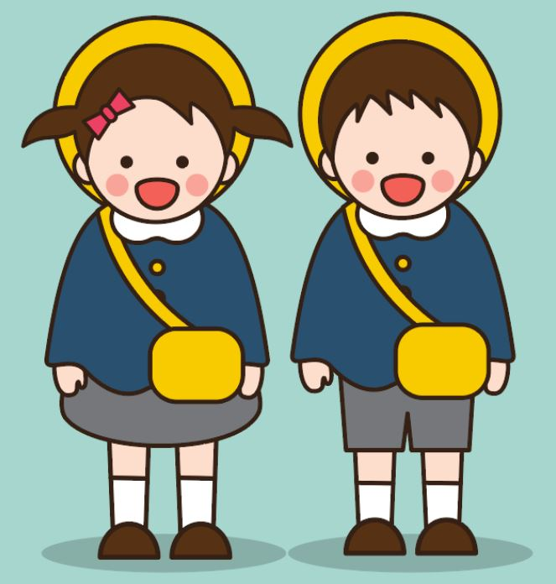

02. 서비스 계획
글자공부
클래스
낱말연습
학습관리
받아쓰기
Notes:
저희의 서비스는 두 가지로 계획하였습니다.
첫 번째, 아이를 위한 서비스
두 번째, 선생님, 학부모를 위한 서비스입니다.
아이를 위한 서비스로는 글자공부, 낱말연습, 받아쓰기를 제공합니다.
교육자를 위한 서비스로는 원하는 학습컨텐츠로 교실을 개설할 수 있는 클래스 기능과, 학생 또는 자녀의 학습을 관리할 수 있는 학습관리 기능을 제공합니다.

Slide 8
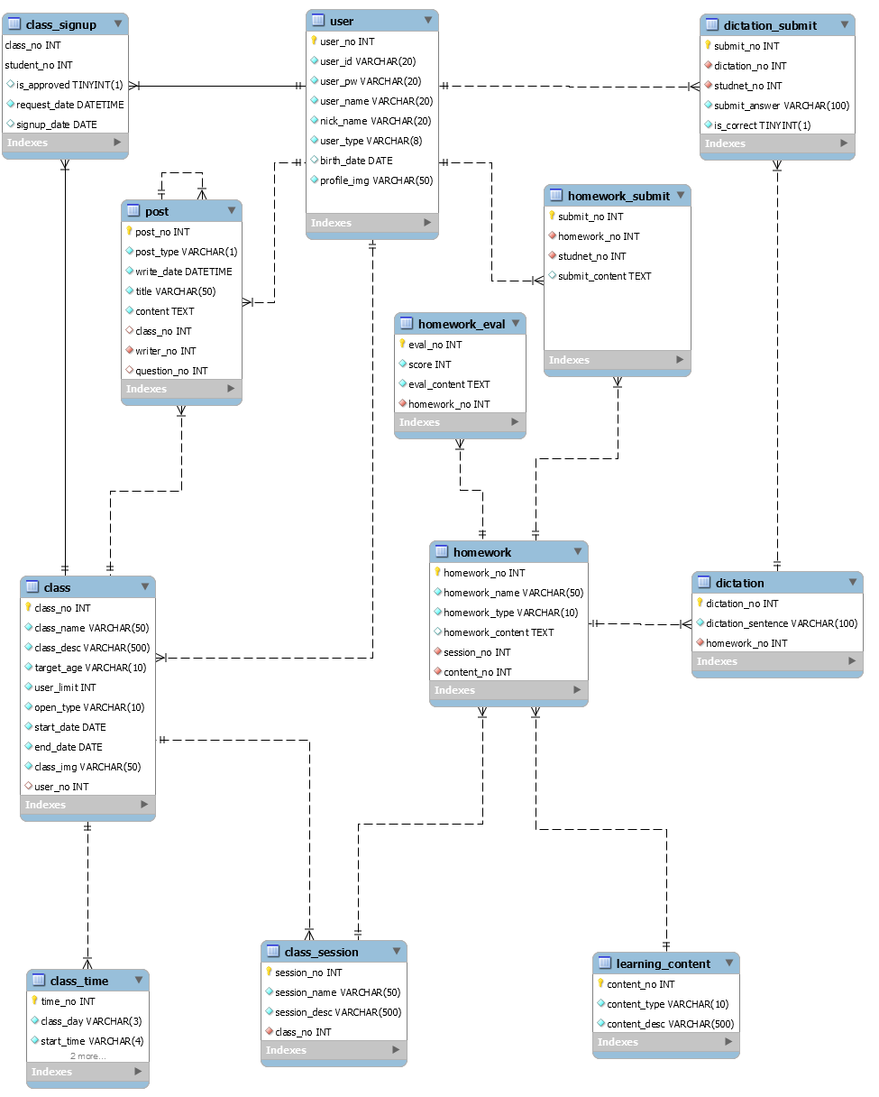
03. 산출물_ERD
ERD

Slide 9
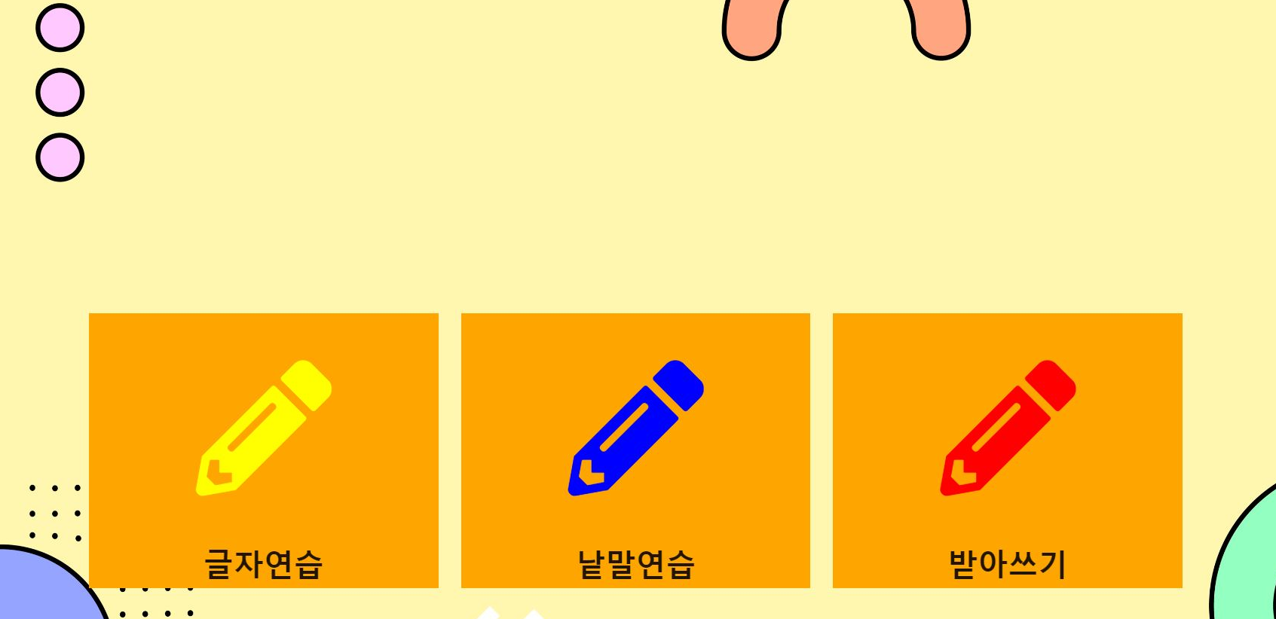
03. 산출물_화면설계
화면설계
- 학습컨텐츠
도담도담
Notes:
화면설계페이지입니다.

Slide 10
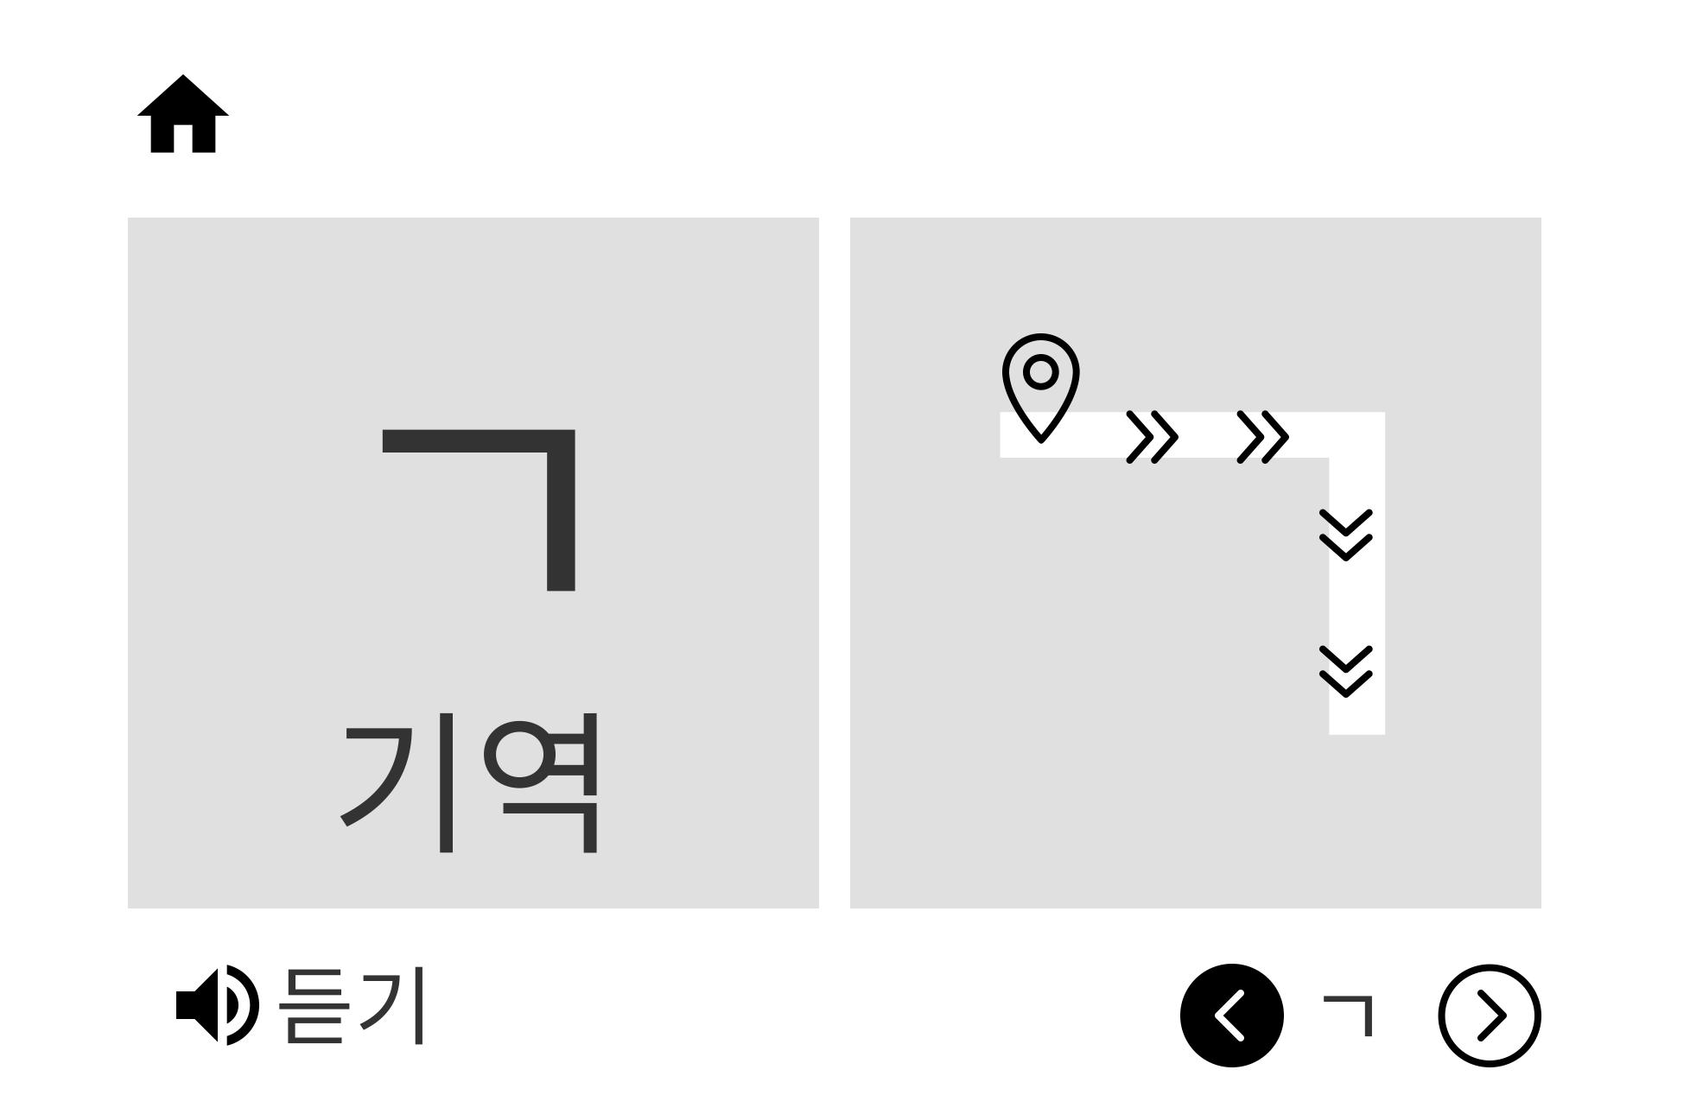
03. 산출물_화면설계
화면설계
- 글자공부
Notes:
글자공부

Slide 11
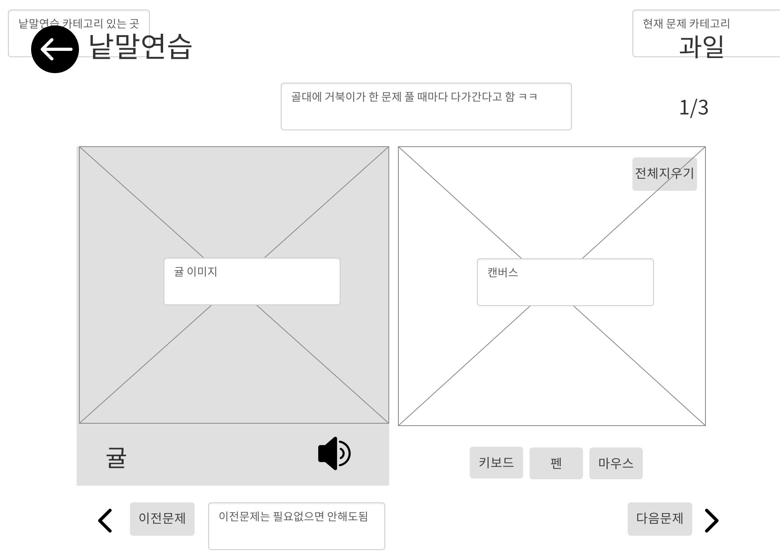
03. 산출물_화면설계
화면설계
- 낱말연습
Notes:
낱말연습

Slide 12
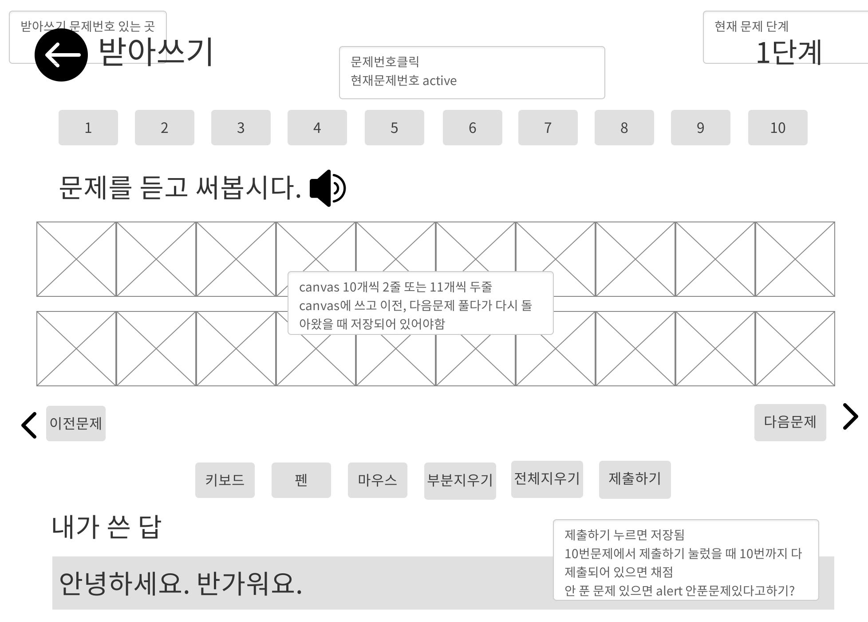
03. 산출물_화면설계
화면설계
- 받아쓰기
Notes:
받아쓰기

Slide 13
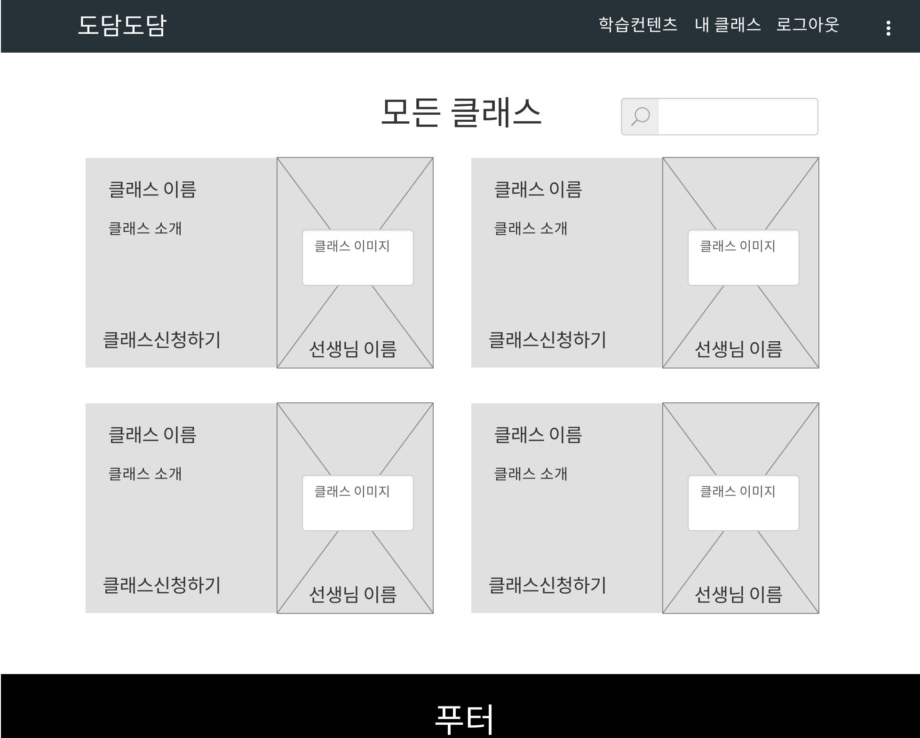
03. 산출물_화면설계
화면설계
- 클래스
Notes:
클래스

Slide 14
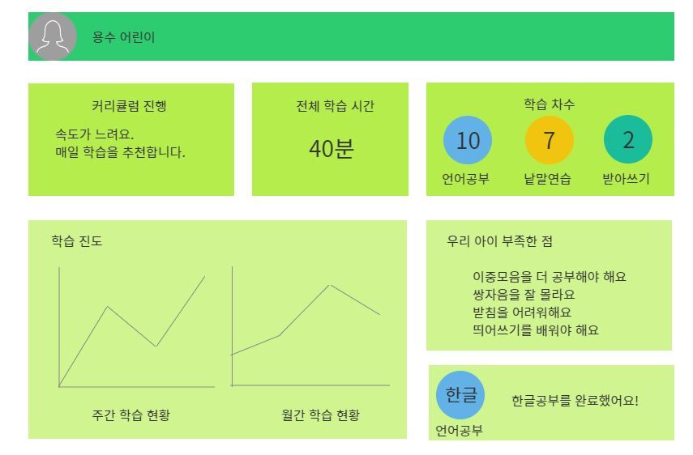
03. 산출물_화면설계
화면설계
- 학습관리
Notes:
학습관리

Slide 15
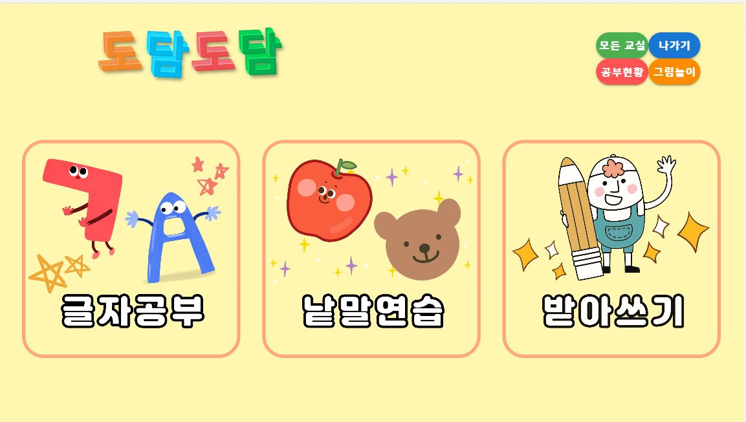
04. 기능 소개
혼자 공부방

Slide 16
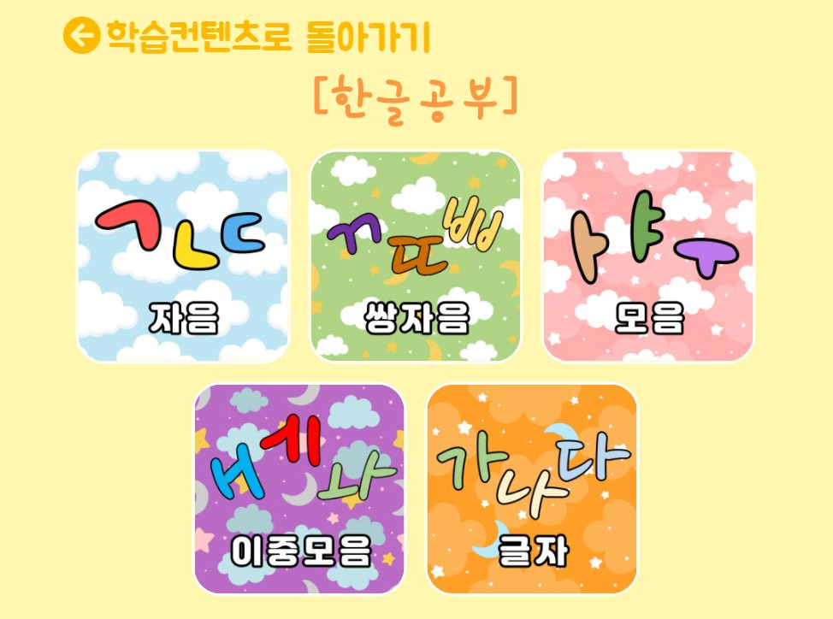
04. 기능 소개
글자 공부

Slide 17
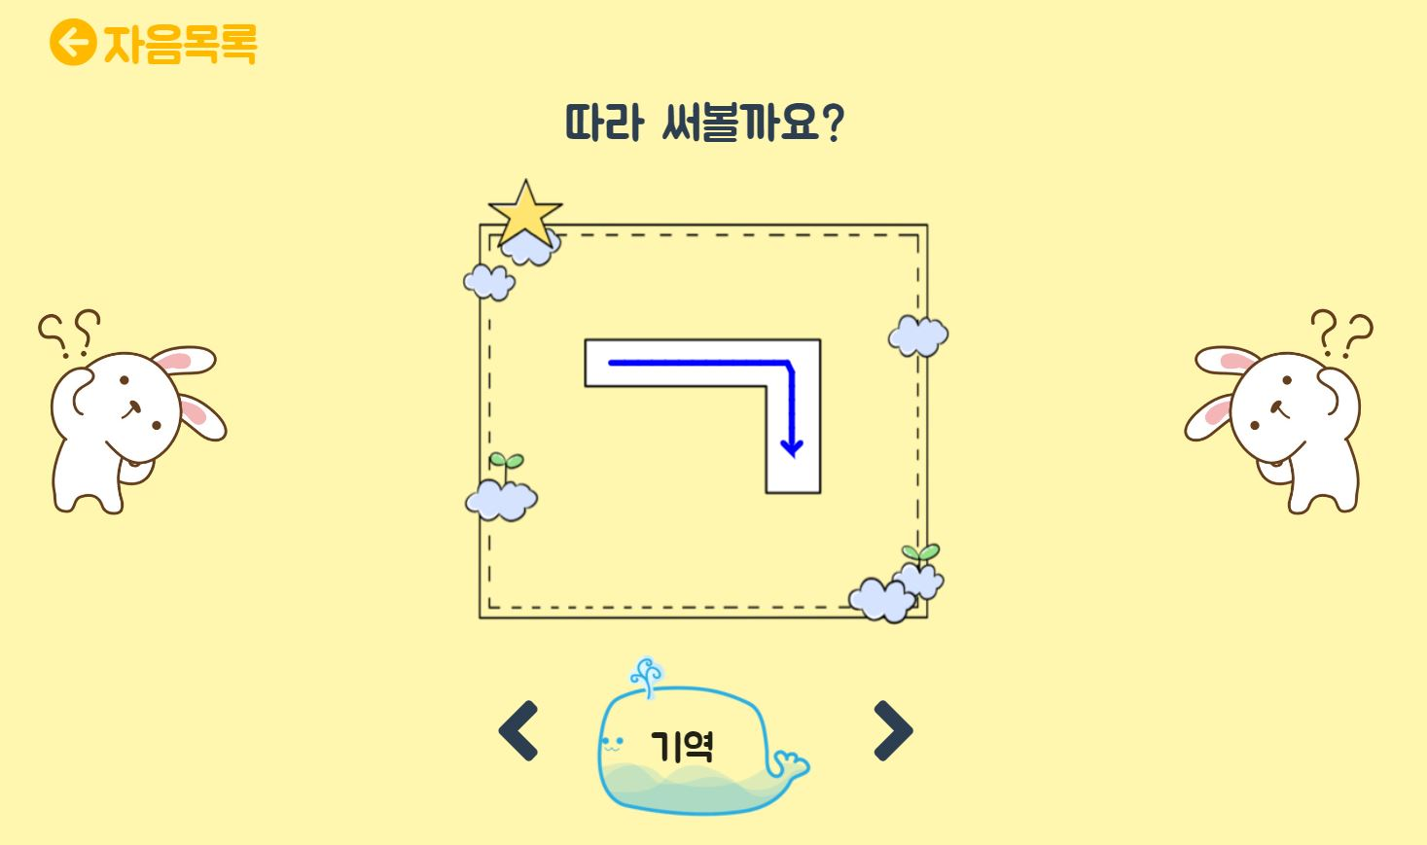
04. 기능 소개
글자 공부 상세

Slide 18
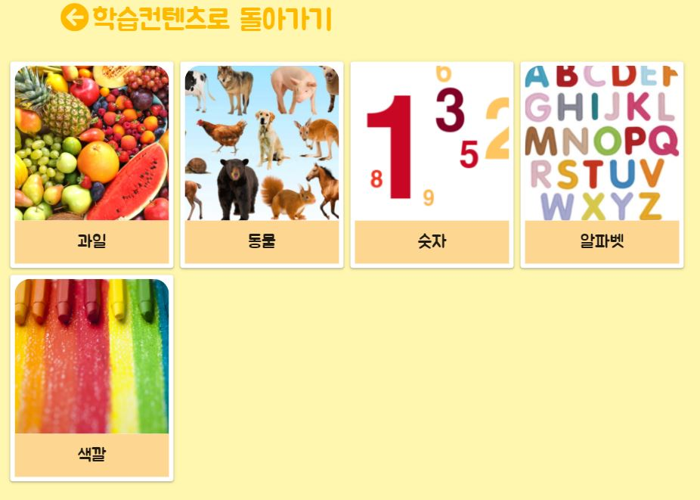
04. 기능 소개
낱말 연습

Slide 19
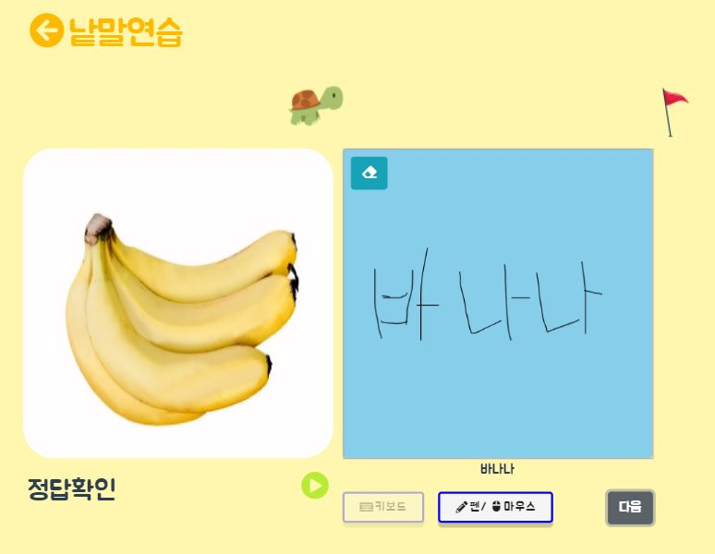
04. 기능 소개
낱말 연습

Slide 20
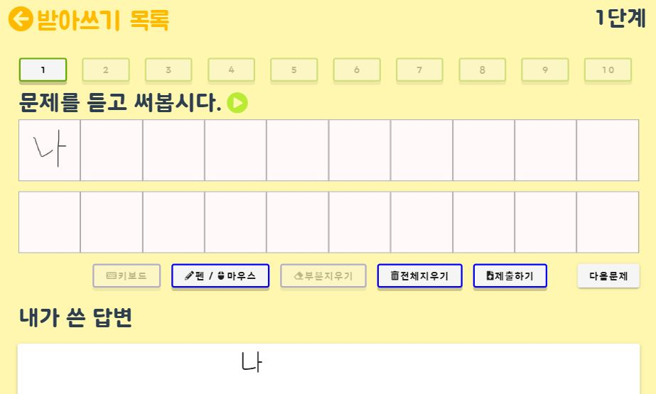
04. 기능 소개
받아쓰기

Slide 21
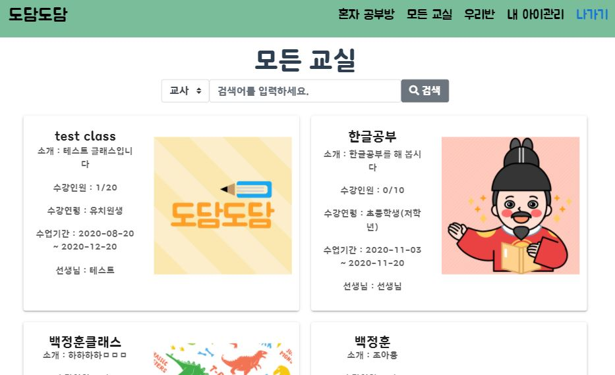
04. 기능 소개
모든 교실

Slide 22
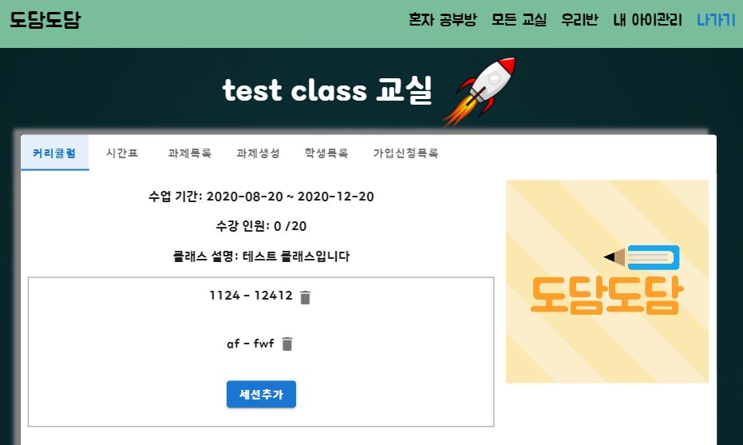
04. 기능 소개
내 교실
- 커리큘럼

Slide 23
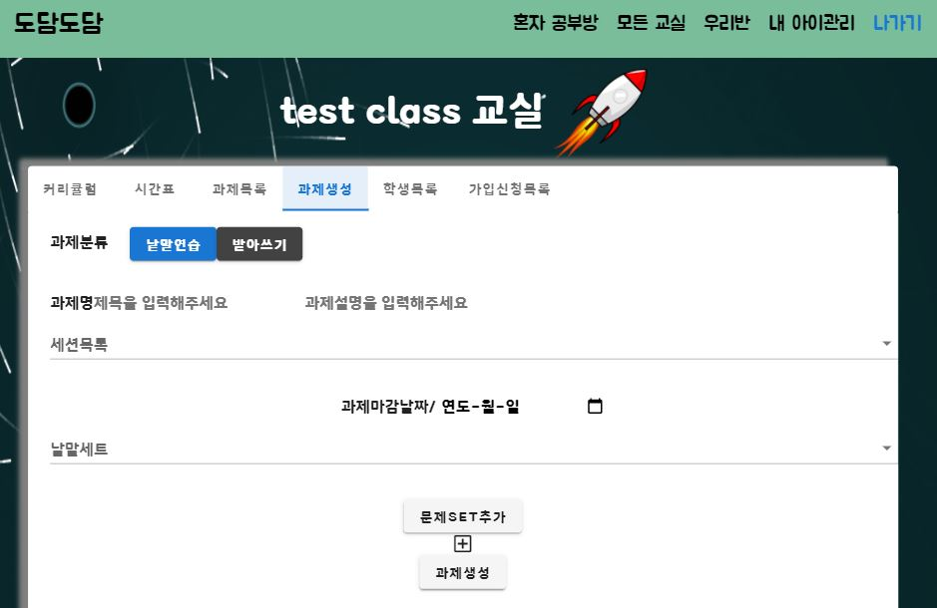
04. 기능 소개
내 교실
-과제 생성

Slide 24
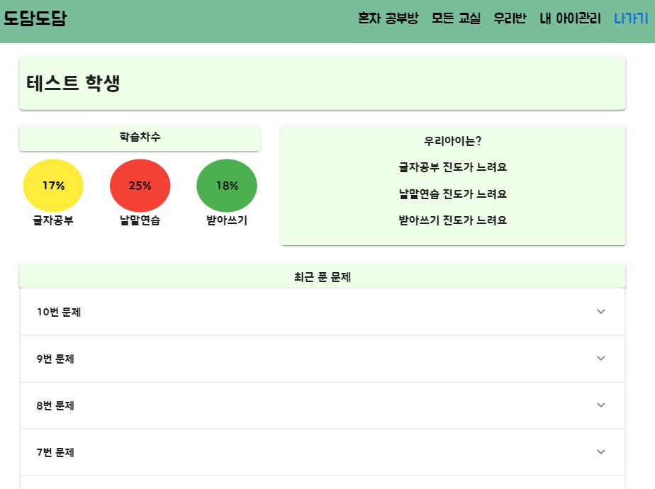
04. 기능 소개
내 아이관리

Slide 25




05. 기술 소개
그림인식 : 구글 Auto Draw
OCR : 구글 Auto Draw
번역 : 구글 번역
TTS : 카카오

Slide 26
06. 서비스 시연
https://k3d206.p.ssafy.io/

Slide 27
감사합니다
Notes:
감사합니다.

